Slide 1
CHÀO MỪNG CÁC EM TỚI BÀI HỌC MỚI!

Slide 2

KHỞI ĐỘNG
TÌM Ý TƯỞNG
Mỗi đội nhận một số đồ dùng đã qua sử dụng từ GV để hình thành ý tưởng trang trí thành các sản phẩm có ngoài hình mới. Trong 1 phút, đội nào đưa ra được nhiều ý tưởng nhất sẽ thắng cuộc.

Slide 3
BÀI 13: THIẾT KẾ VÀ TRANG TRÍ ĐỒ DÙNG

Slide 4
NỘI DUNG BÀI HỌC
01
02
03
04
Quan sát và nhận thức
Sáng tạo
Thảo luận
Ứng dụng

Slide 5
01
QUAN SÁT
VÀ NHẬN THỨC

Slide 6
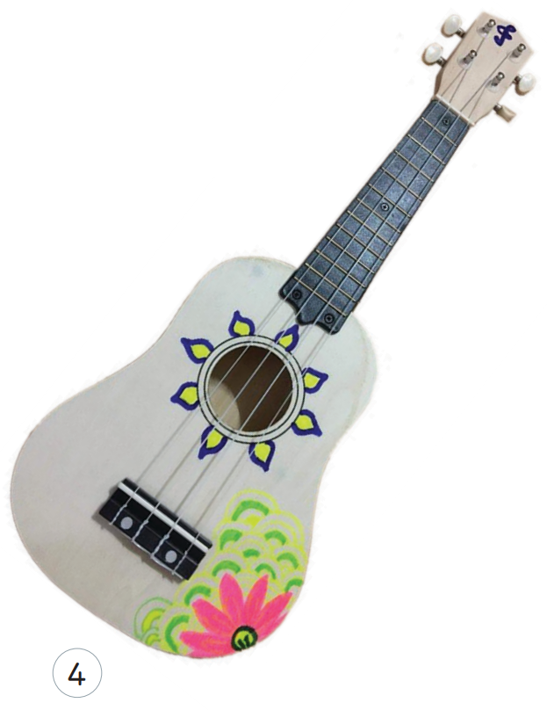
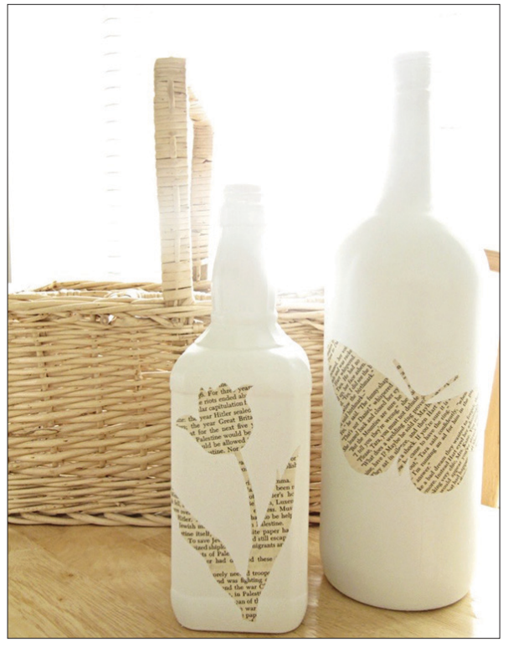
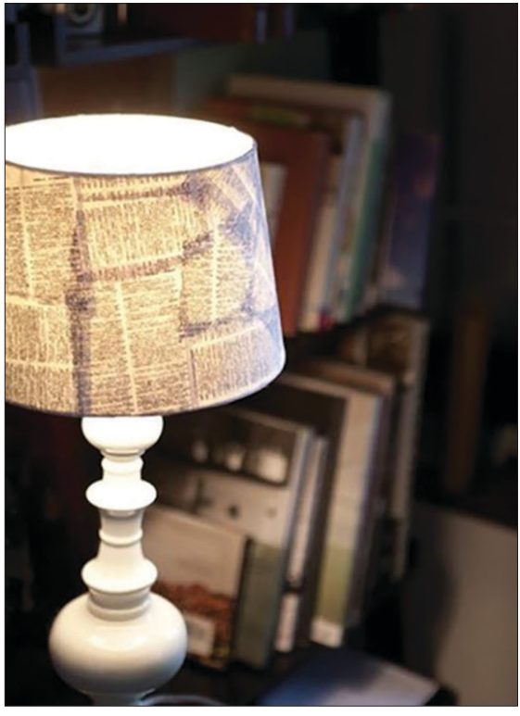
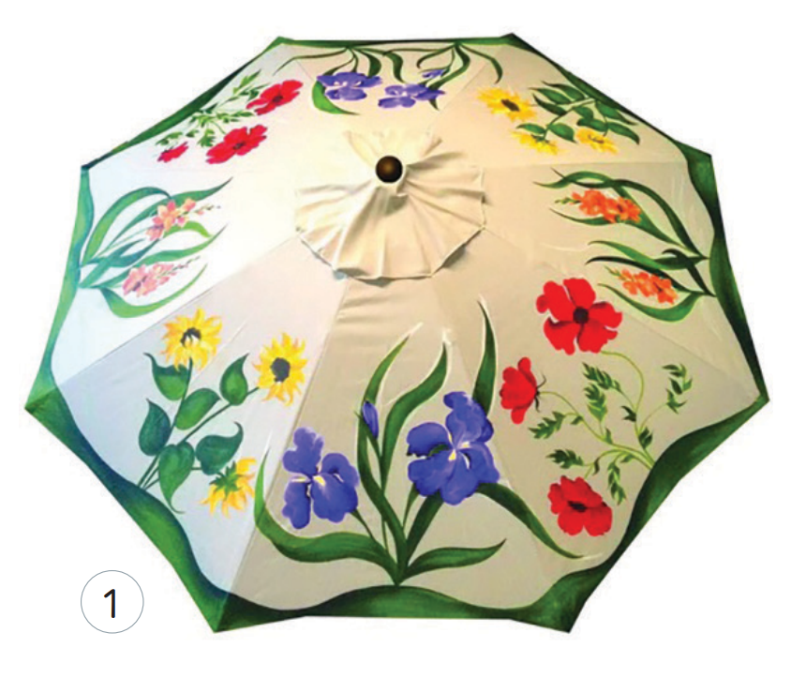
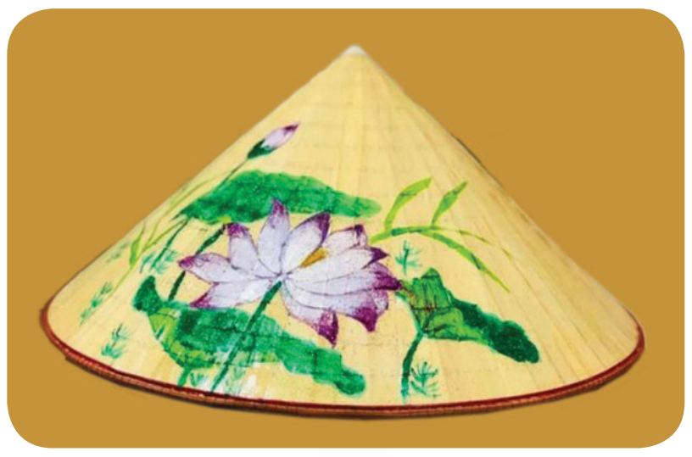
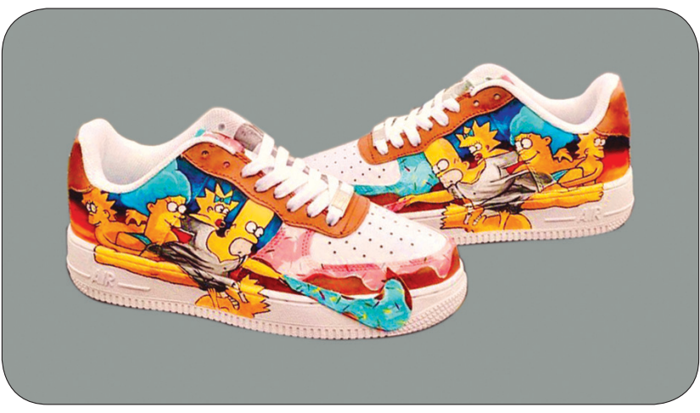
Quan sát hình ảnh SGK tr.54 và cho biết
Nêu đặc điểm về hình dáng, màu sắc, họa tiết, chất liệu của các yếu tố trang trí trên mỗi sản phẩm.
Trình bày ý tưởng thiết kế và trang trí đồ dùng.

Slide 7
Nhận xét các hình ảnh SGK tr.54
Hình dáng đa dạng, chủ yếu là hình hoa, màu sắc đặc sắc, nhiều màu, được vẽ trên ô, nón, giày và guitar.

Slide 8
Các bước thiết kế và trang trí đồ dùng
01
02
03
Lựa chọn vật trang trí
Lựa chọn hình để vẽ lên vật
Tô màu cho phù hợp với hình vẽ

Slide 9
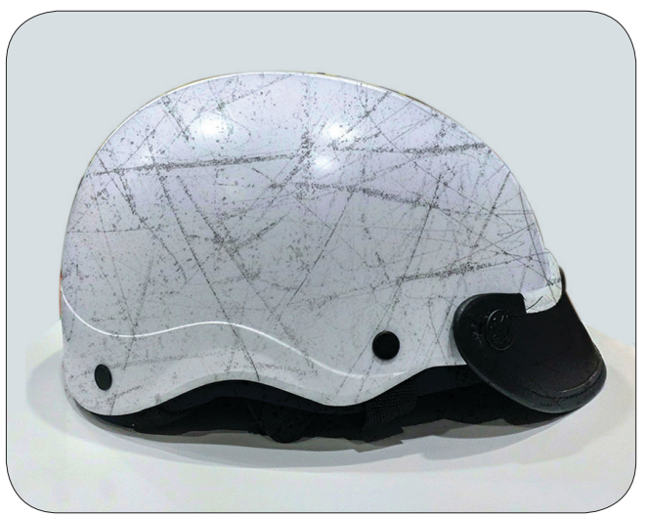
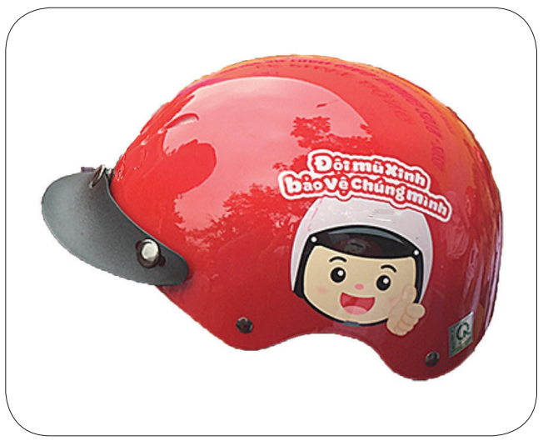
Quan sát hình ảnh SGK tr.55 và cho biết
Sự khác nhau về hình thức giữa những chiếc mũ bảo hiểm.
Ý nghĩa của việc trang trí mũ bảo hiểm.

Slide 10
Nhận xét các hình ảnh SGK tr.55
1
Ý nghĩa:
Trang trí mũ bảo hiểm giúp thu hút sự chú ý cho người sử dụng, khuyến khích người ta sử dụng mũ bảo hiểm.
Trang trí đơn giản
2
Trang trí đặc sắc, tạo sự chú ý cho người dùng

Slide 11
KẾT LUẬN
Thiết kế, trang trí lại đồ dùng cũ sẽ tạo một diện mạo mới, vừa giúp tạo ra hoạt động sáng tạo vừa là một cách tiết kiệm hiệu quả.
Trong quá trình thực hiện, cần lưu ý chọn màu sắc, họa tiết trang trí phù hợp với mục đích, đối tượng sử dụng.
Đồ dùng có đường nét, hình ảnh sáng tạo, màu sắc độc đáo sẽ tăng thêm giá trị sản phẩm và thể hiện cá tính riêng của người sử dụng.

Slide 12
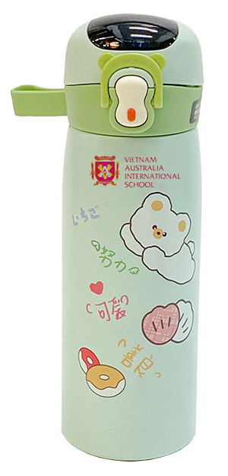
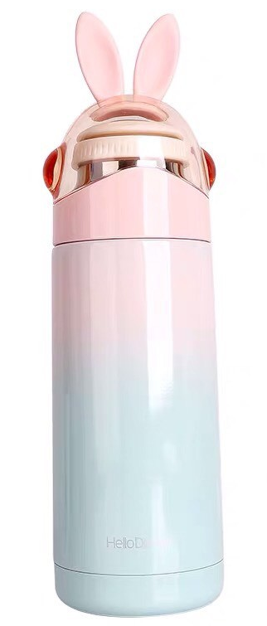
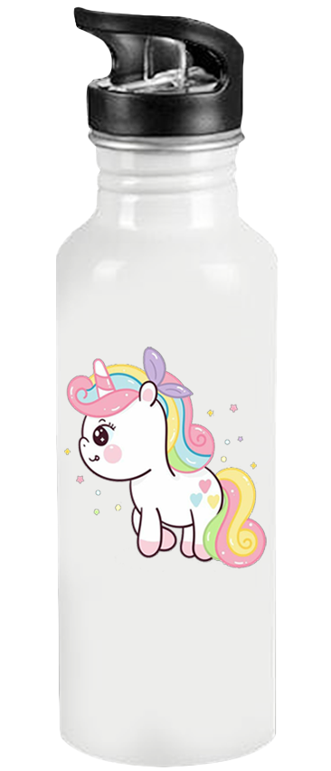
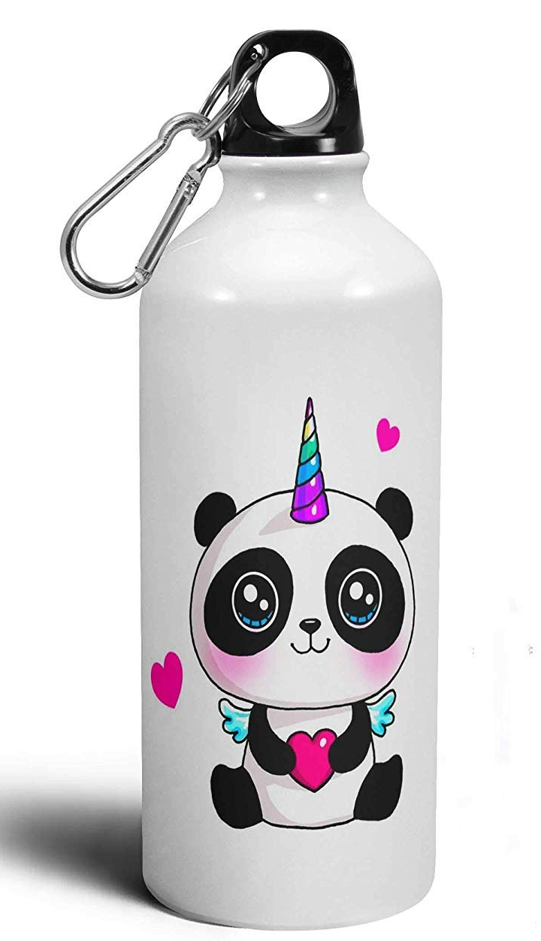
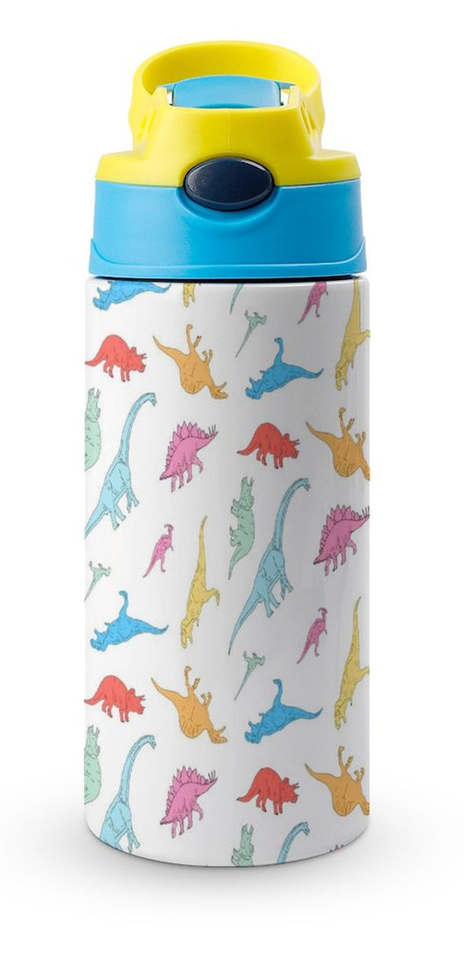
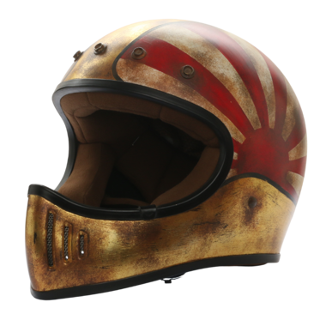
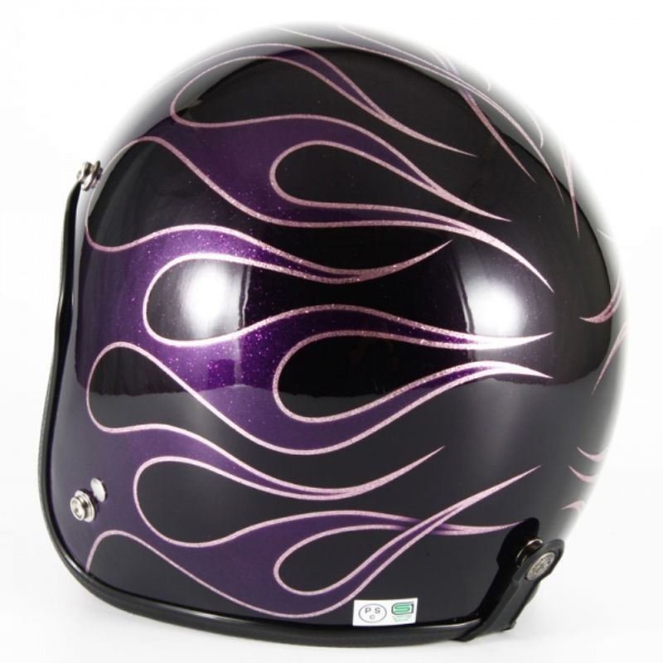

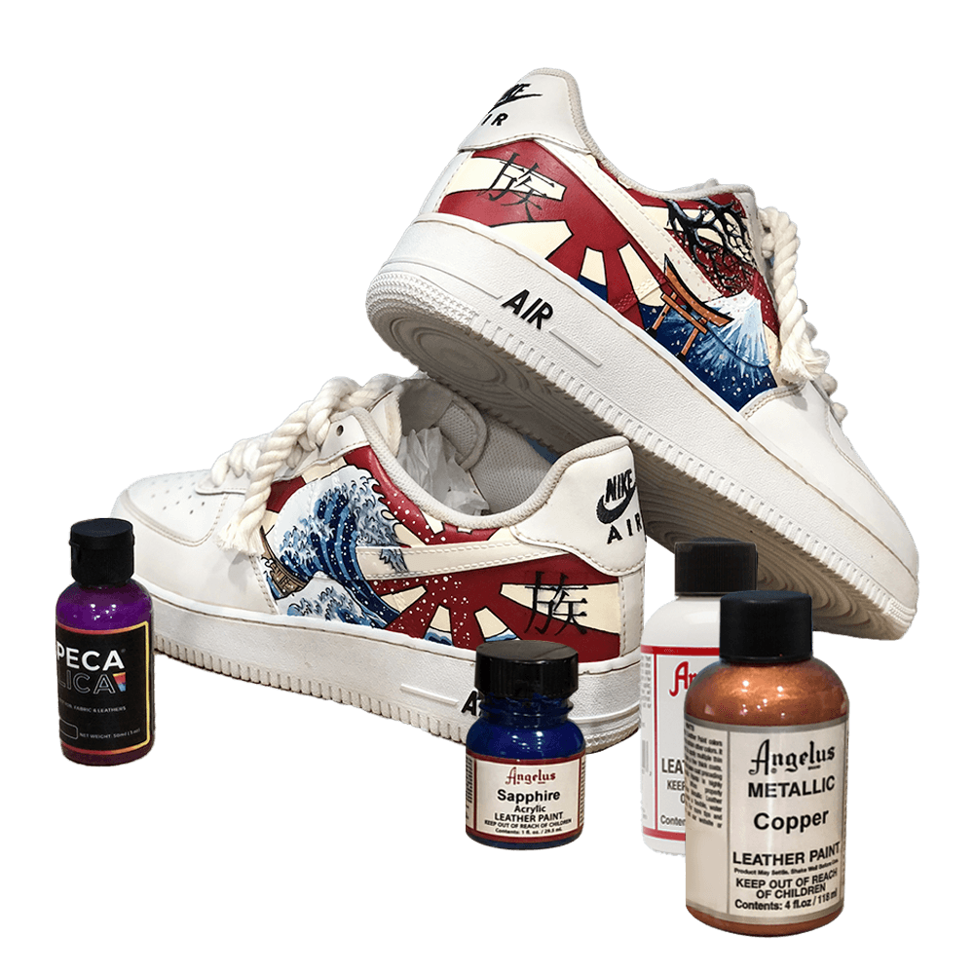
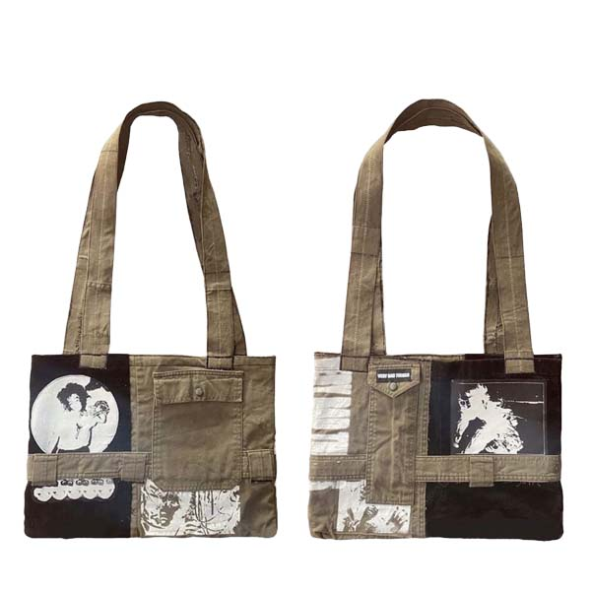
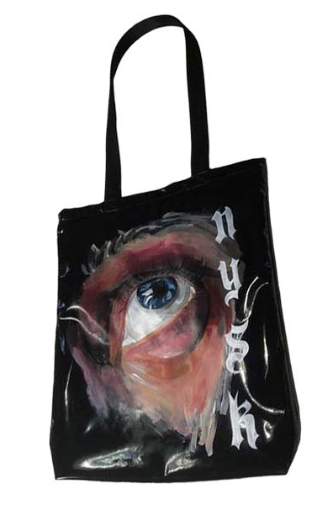
Quan sát một số sản phẩm khác

Slide 13
02
SÁNG TẠO

Slide 14
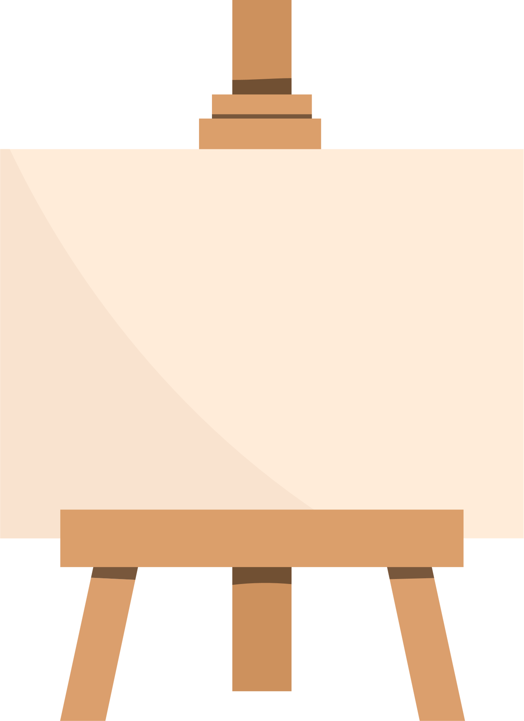
Quan sát các bước tìm hiểu ý tưởng SGK tr.56
Trình bày ý tưởng thiết kế, trang trí mũ bảo hiểm.
Dự kiến vật liệu và đồ dùng thực hành.
Chọn hình tượng/ họa tiết trang trí.
Xác định nội dung, chủ đề.

Slide 15
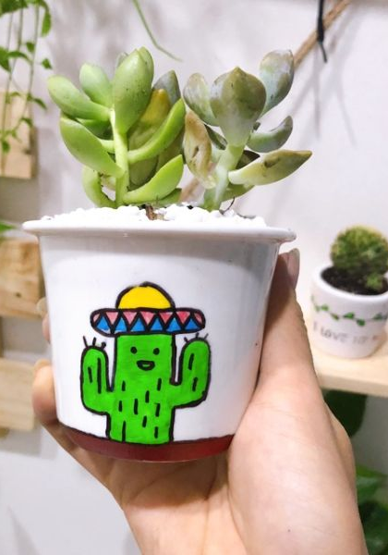
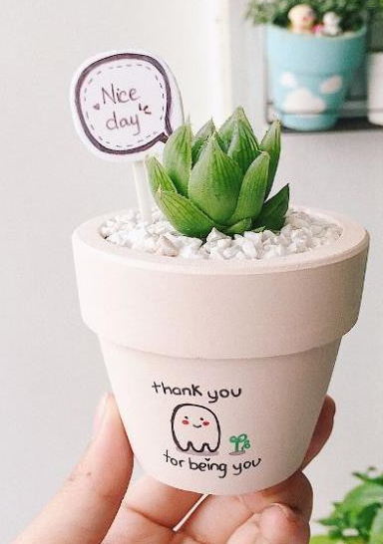
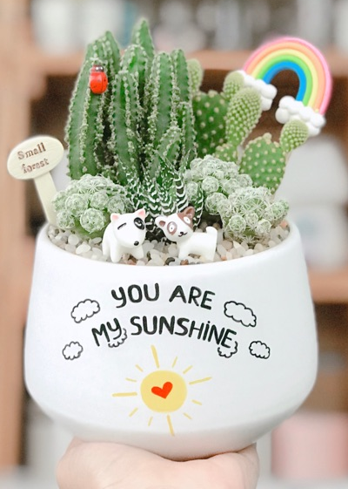
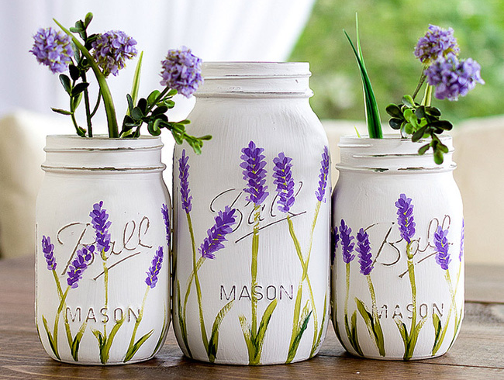
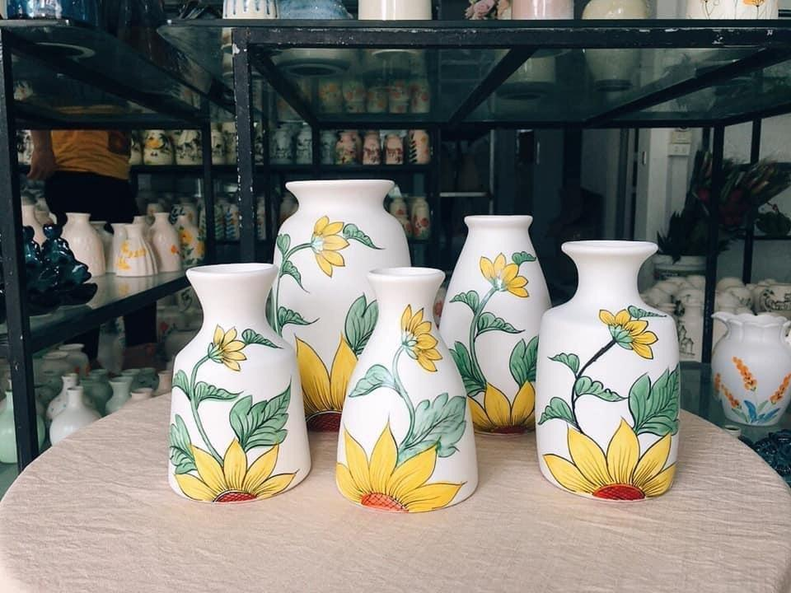
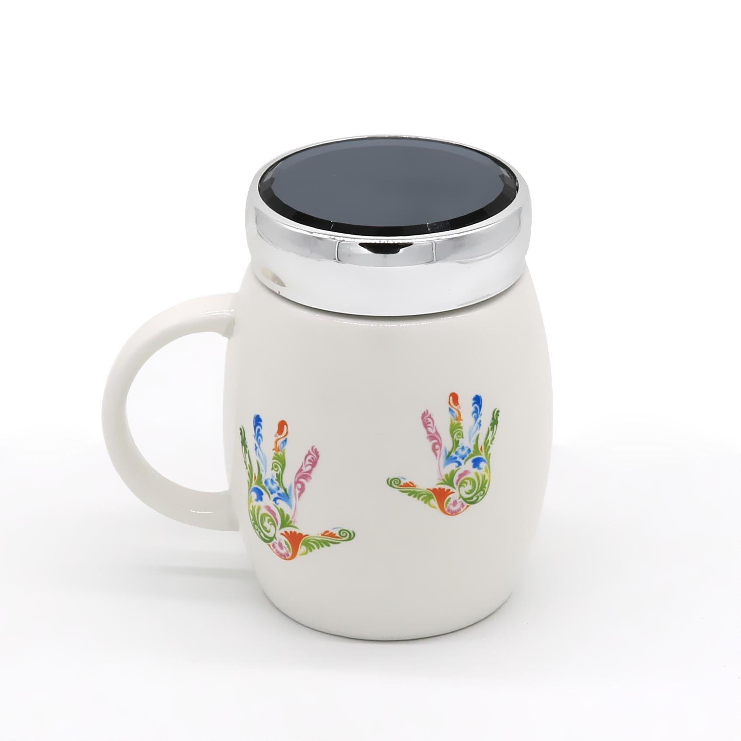
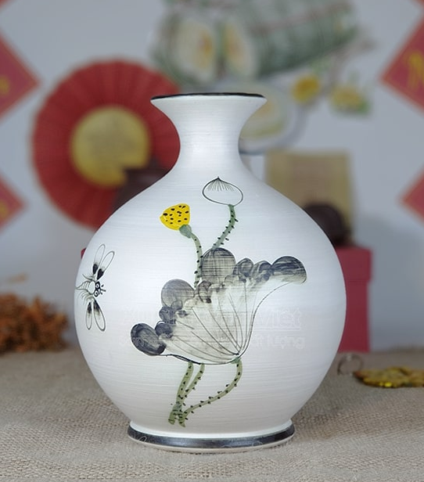
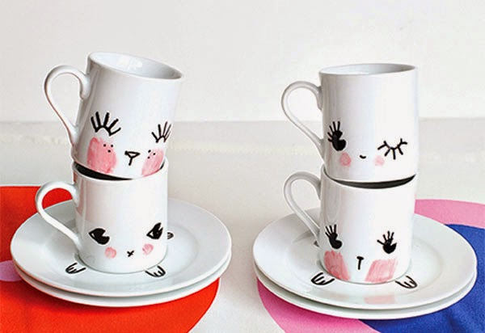
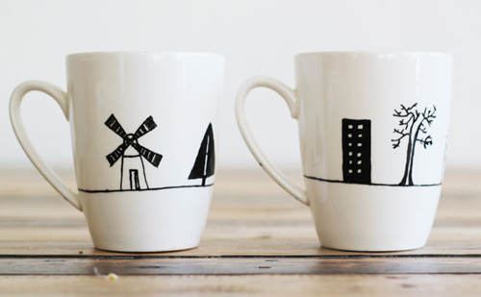
Gợi ý ý tưởng thực hành

Slide 16
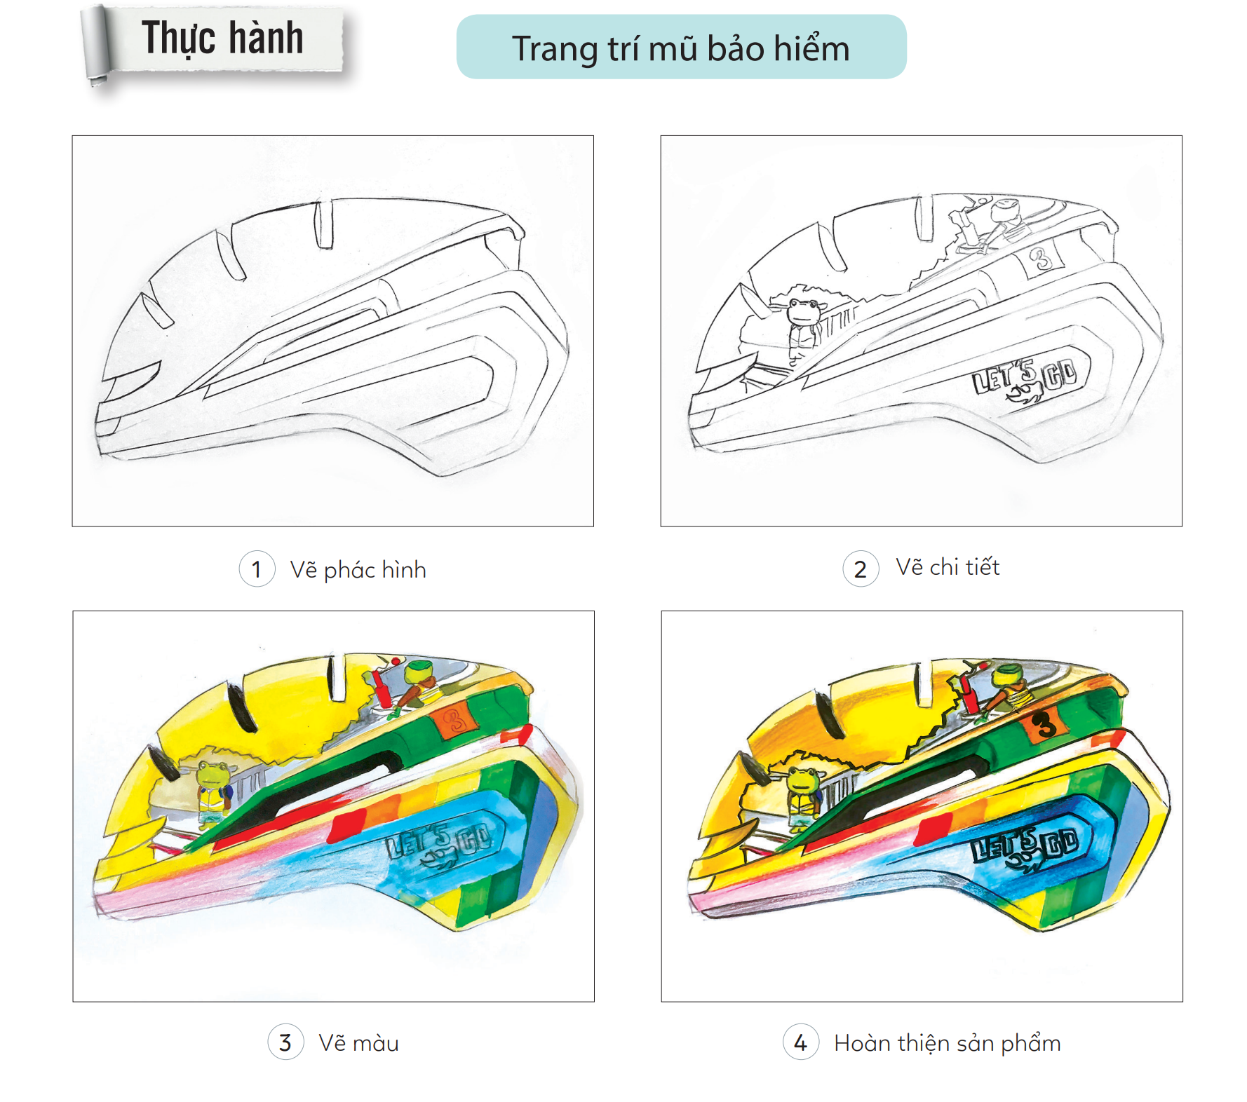
Các bước trang trí mũ bảo hiểm
01
02
03
04
Hoàn thiện sản phẩm
Vẽ phác hình
Vẽ chi tiết
Vẽ màu

Slide 17
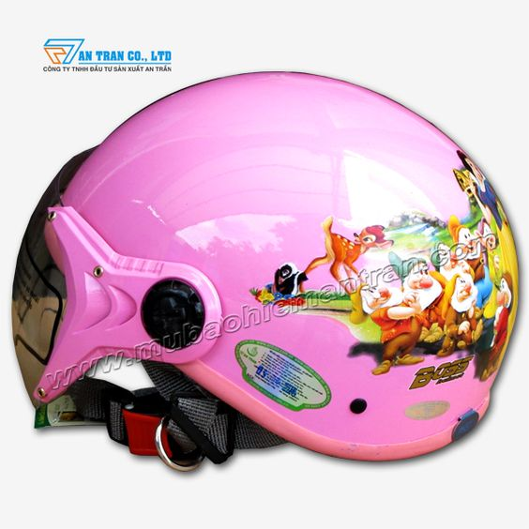
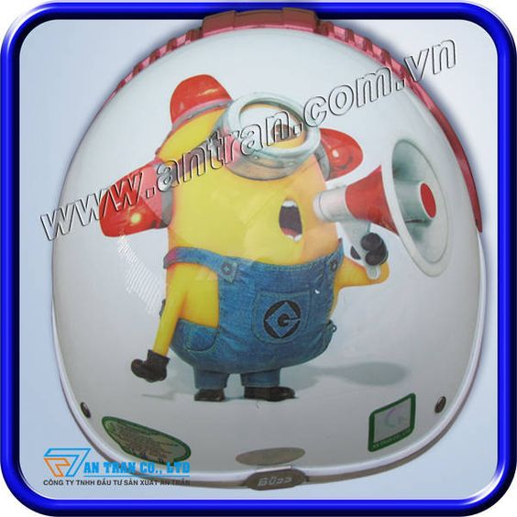
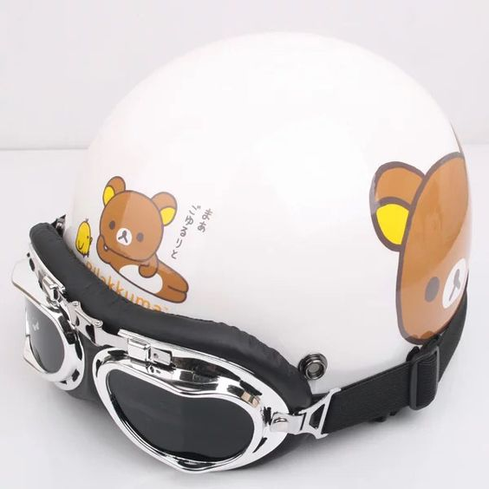
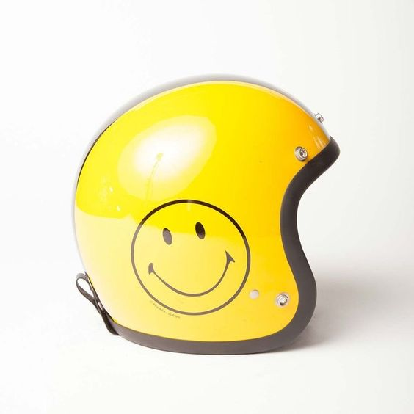
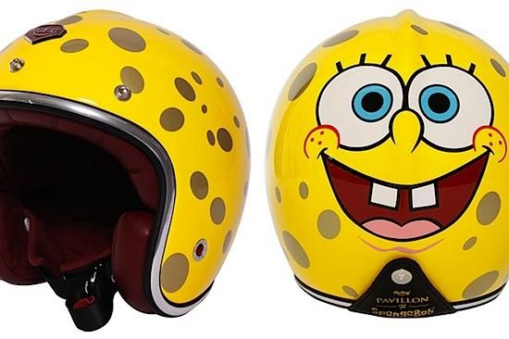
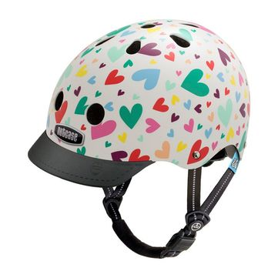
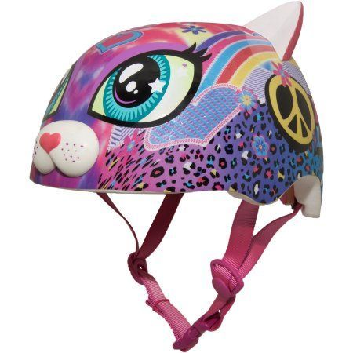
Tham khảo các sản phẩm khác

Slide 18
03
THẢO LUẬN

Slide 19
Trang trí chiếc mũ bảo hiểm hoặc đồ vật bất kì
Em hãy trang trí chiếc mũ bảo hiểm hoặc đồ dùng của em hay của người thân để dùng hằng ngày.
Tạo được mẫu trang trí trên mũ bảo hiểm phù hợp đối với đối tượng sử dụng.
Trình bày được nội dung chủ đề trang trí sản phẩm.
Có thể sử dụng kĩ thuật sơn, vẽ, cắt dán đề can,... để thực hành sáng tạo.

Slide 20
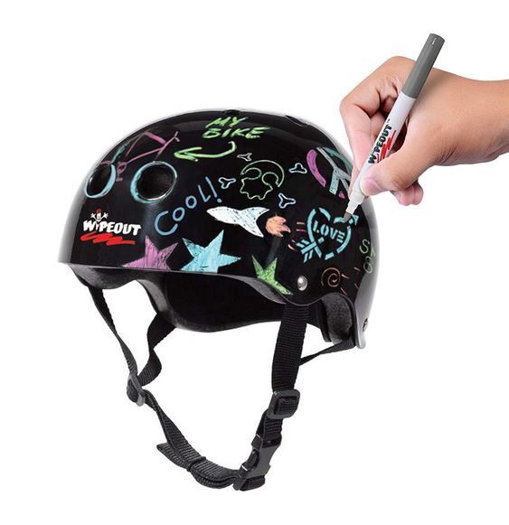
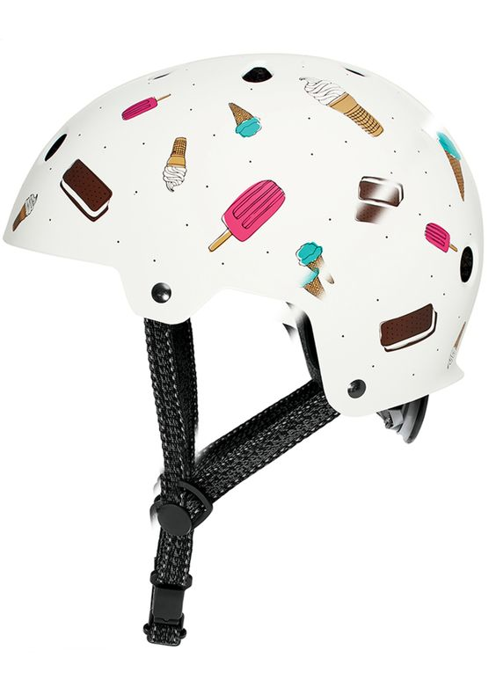
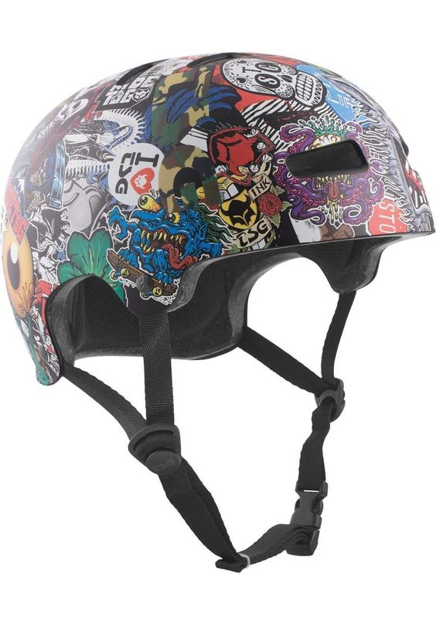
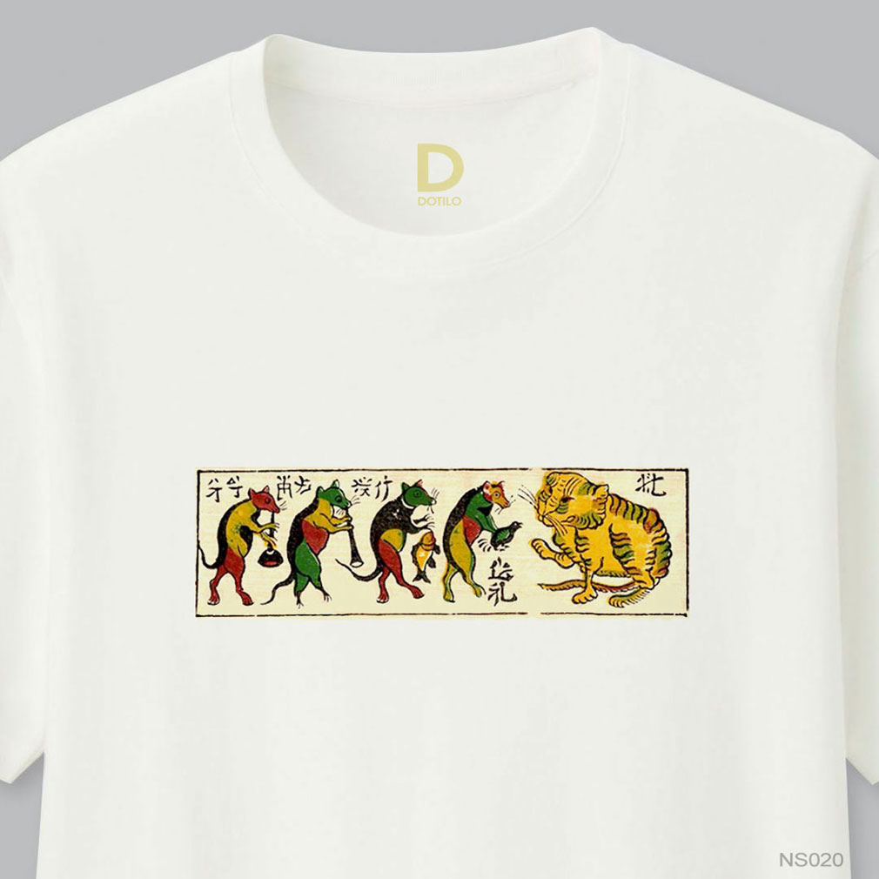
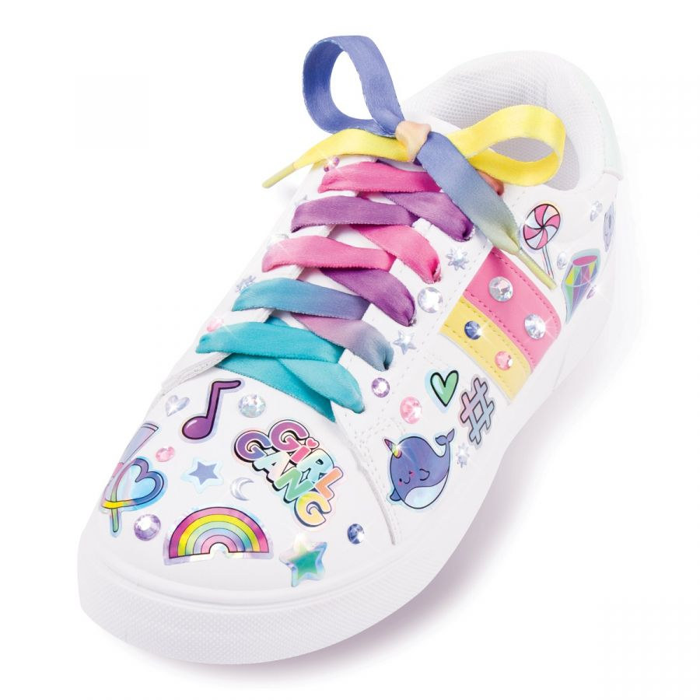
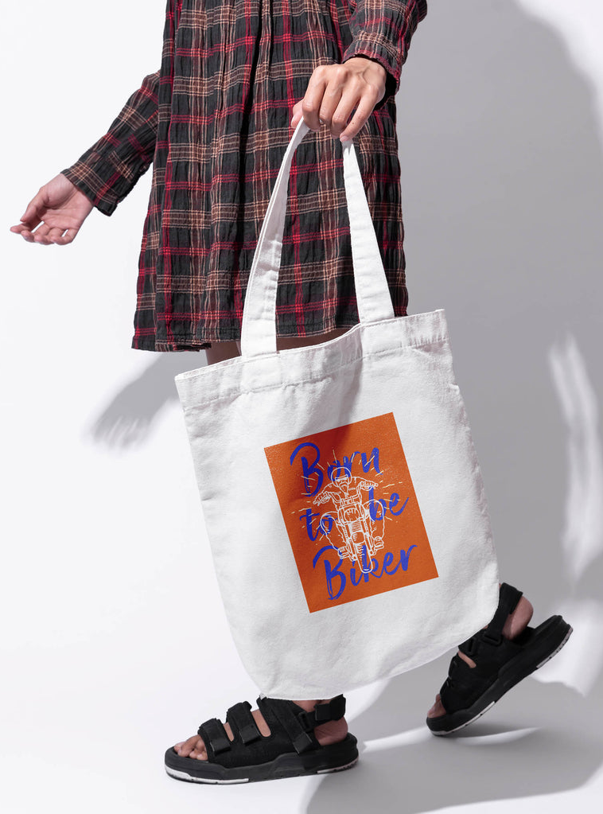
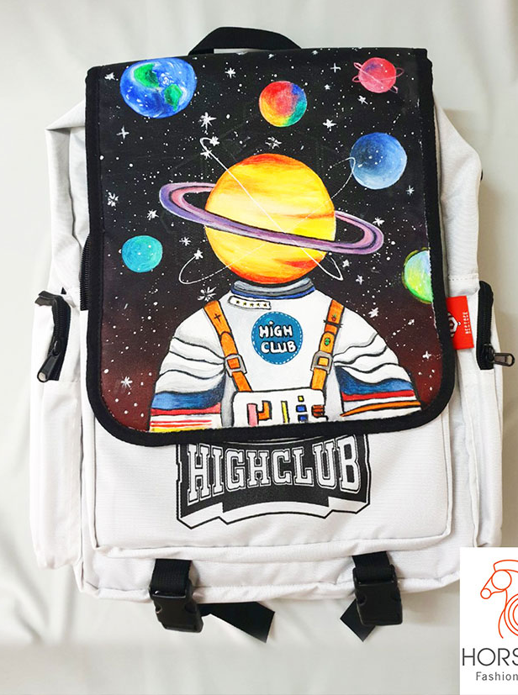
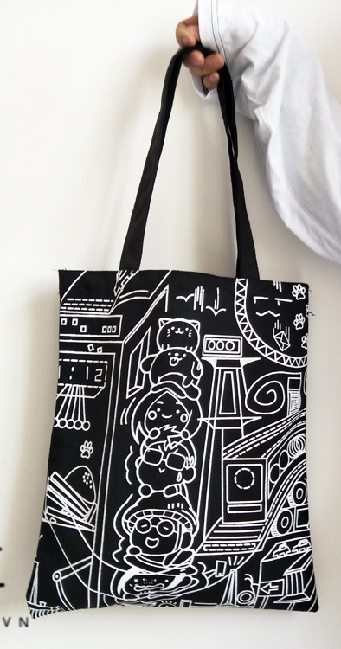
Tham khảo các sản phẩm mĩ thuật khác

Slide 21
Trưng bày, giới thiệu, nhận xét sản phẩm
Quy trình thực hiện
sản phẩm.
Ý tưởng thiết kế sản phẩm.
Nhận xét, góp ý cho sản phẩm của bạn.

Slide 22
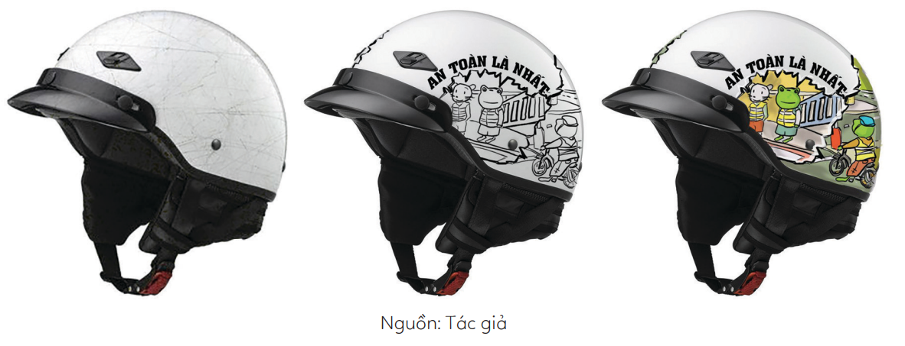
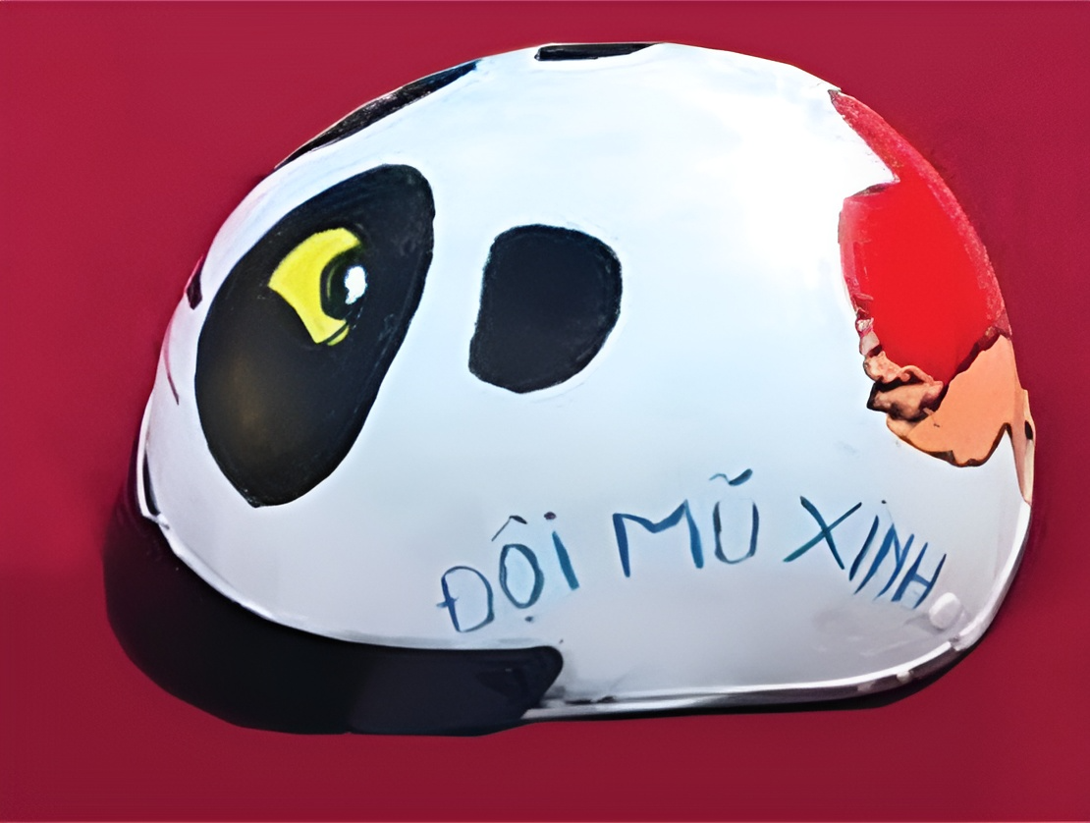
Tham khảo sản phẩm của học sinh
Sản phẩm của HS Trường THCS Nguyễn An Ninh
Vũng Tàu

Slide 23
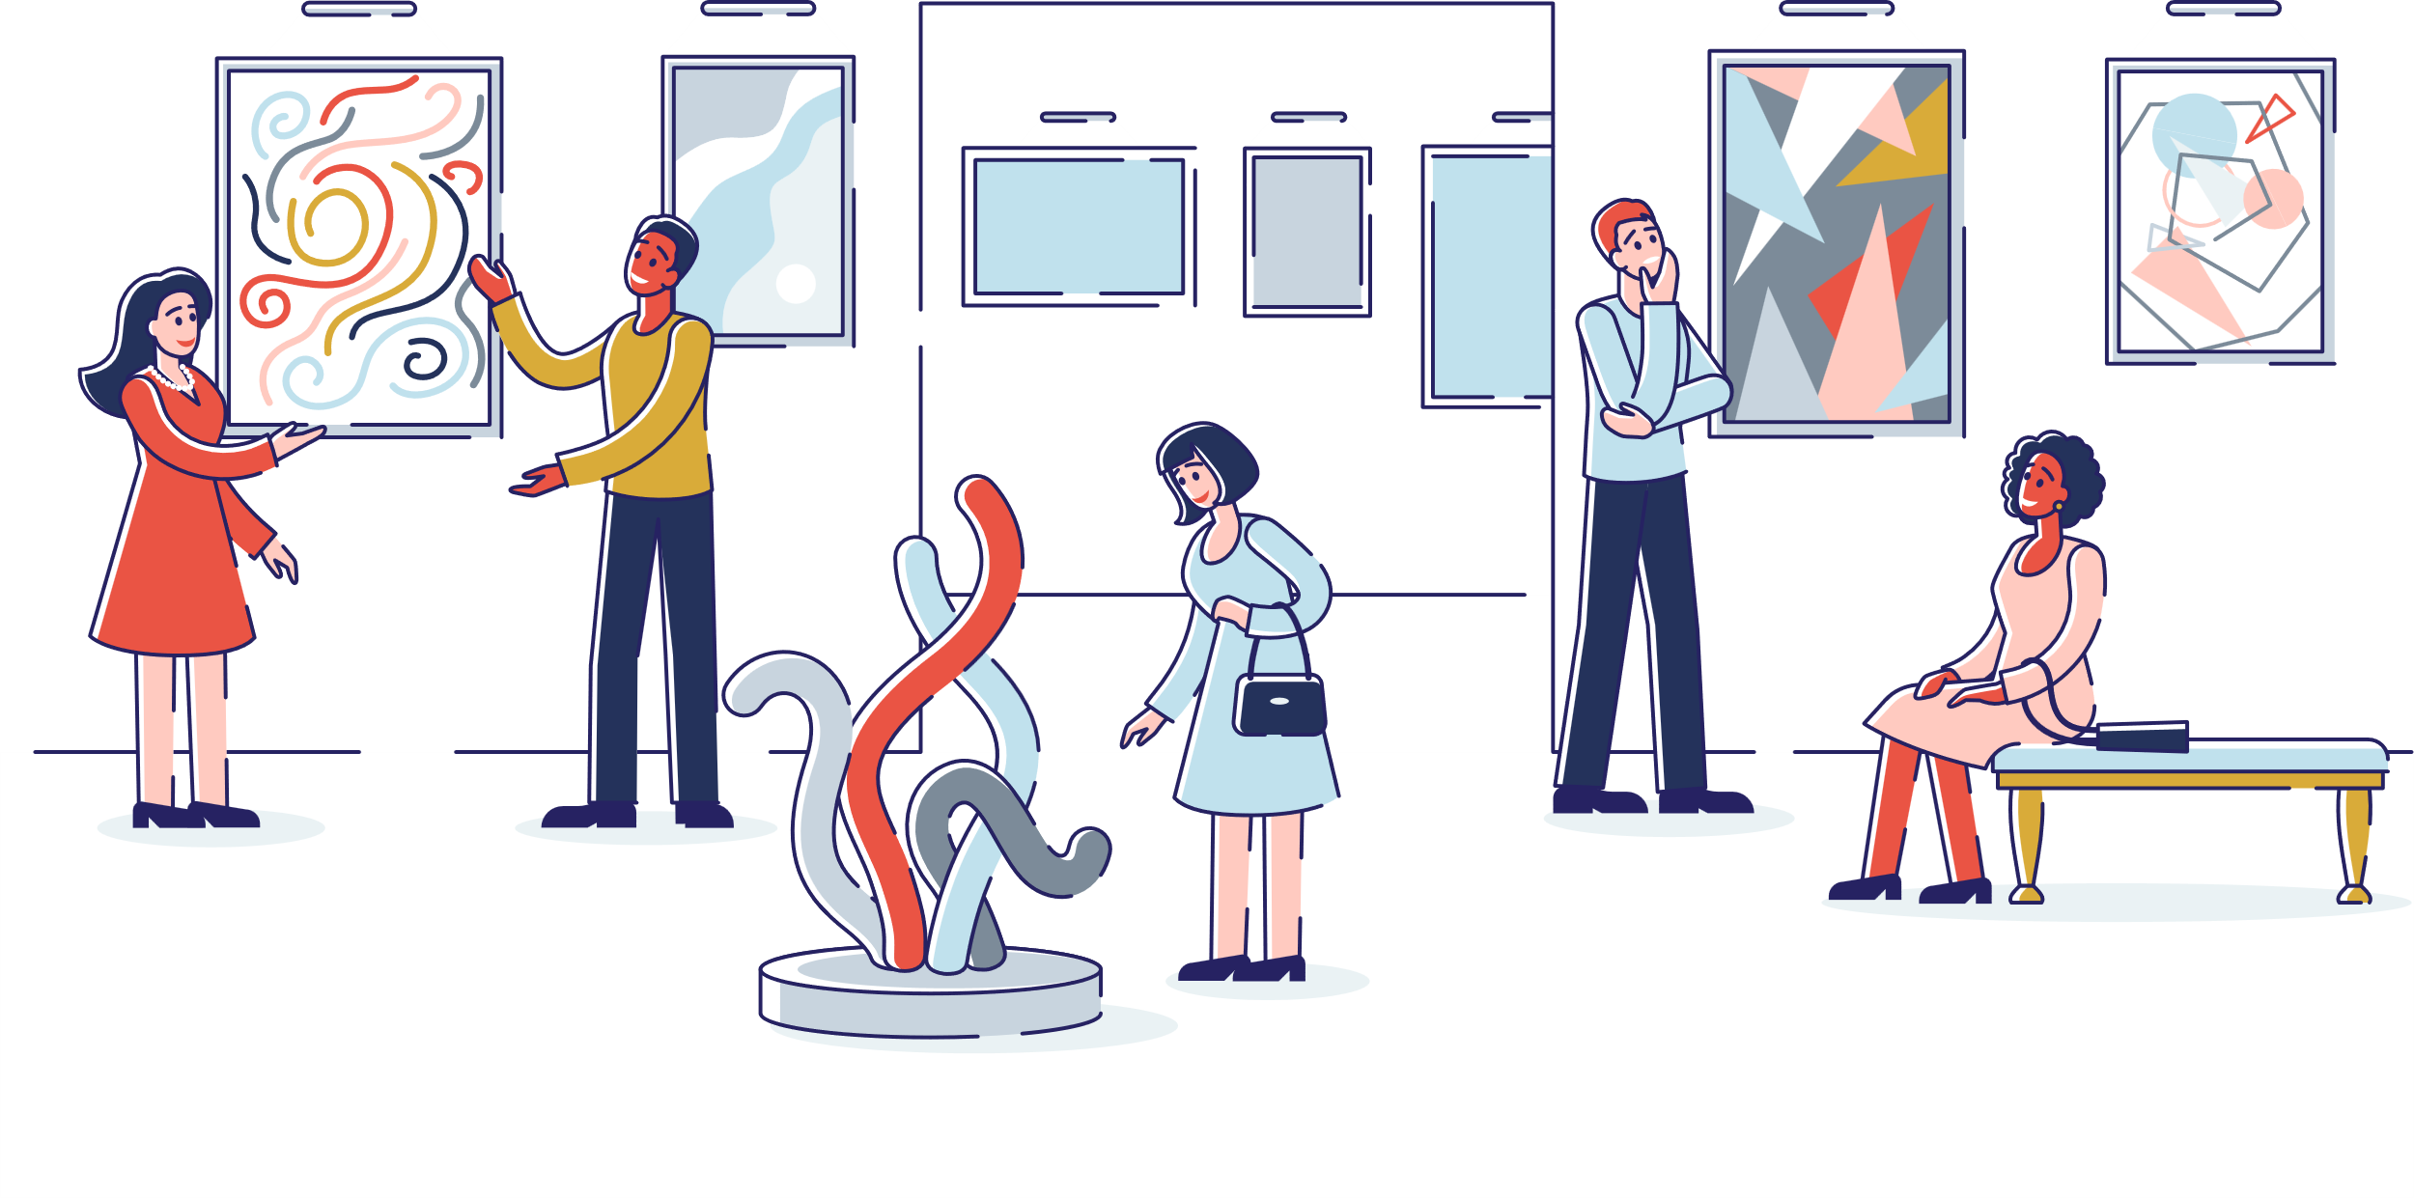
TRƯNG BÀY, GIỚI THIỆU SẢN PHẨM

Slide 24
04
ỨNG DỤNG

Slide 25
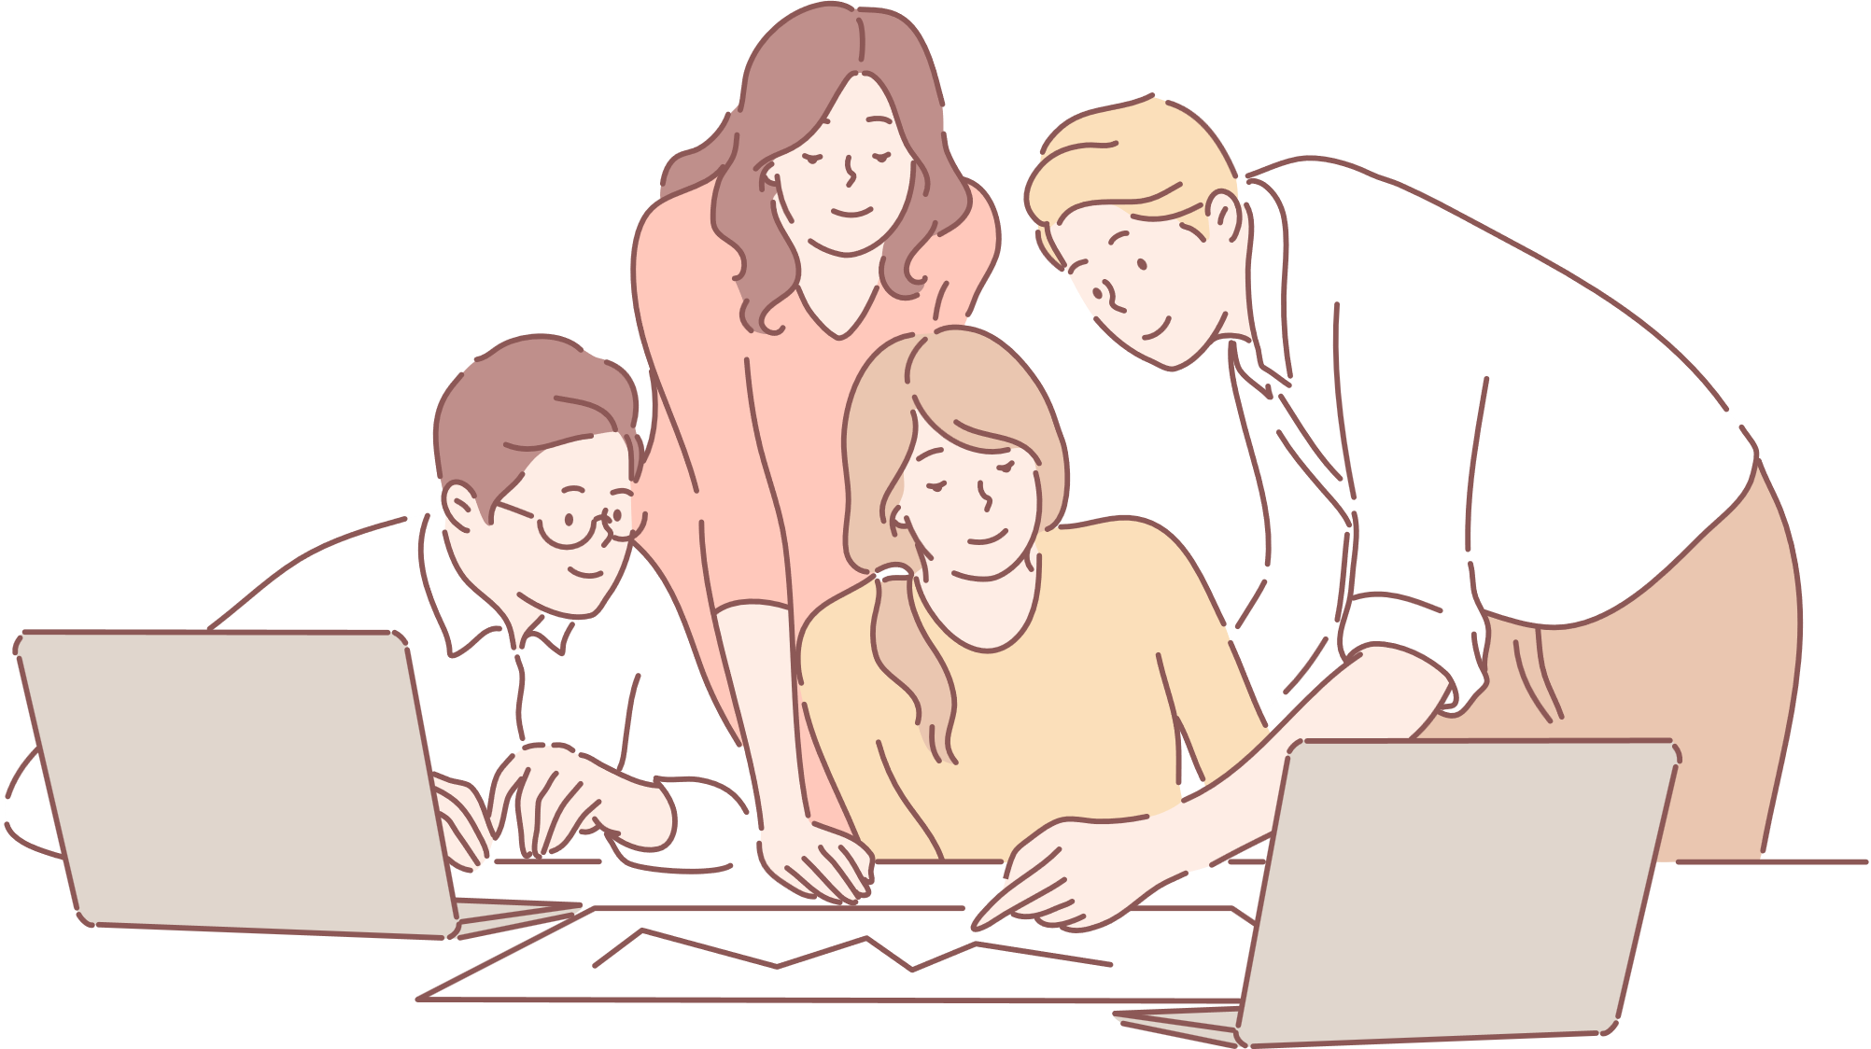
THẢO LUẬN NHÓM
Em hãy chia sẻ ứng dụng; tìm ra ý tưởng ứng dụng từ thiết kế trang trí họa tiết để trang trí những sản phẩm vào thực tiễn cuộc sống.

Slide 26
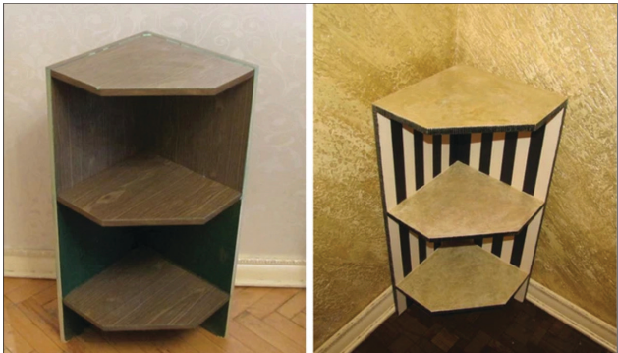
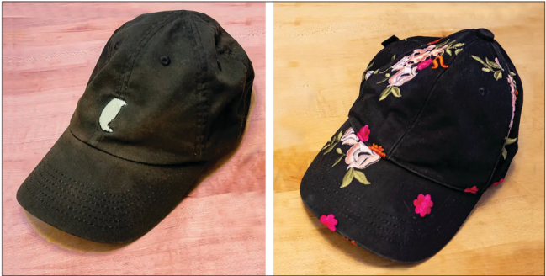

Tính ứng dụng của sản phẩm mĩ thuật

Slide 27
KẾT LUẬN
Sau một thời gian sử dụng, các đồ dùng hằng ngày bị trầy xước, làm giảm đi tính thẩm mĩ. Thay vì bỏ đi, ta có thể trang trí các đồ dùng đã cũ trở nên mới lạ và đẹp mắt, độc đáo hơn.
Ngoài việc trang trí làm đẹp cho sản phẩm, có thể cải tiến chức năng thích hợp cho đồ dùng đã cũ.

Slide 28
HƯỚNG DẪN VỀ NHÀ
Đọc và tìm hiểu trước nội dung Bài 14:
Tìm hiểu ngành nghề mĩ thuật tạo hình.
Ôn lại kiến thức đã học Bài 13.
Hoàn thiện sản phẩm mĩ thuật Bài 13.

Slide 29
XIN CHÀO TẠM BIỆT VÀ HẸN GẶP LẠI!

